Slide 1

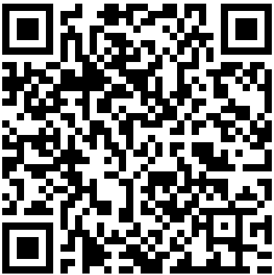
Wizualizacja Algorytmu Poisson Disc Sampling
Tadeuš Žukovskij Nr albumu: 91624
Filia Uniwersytetu w Białymstoku w Wilnie Informatyka 2026
1
1
Notes:
Cel. Dodać wizualności.

Slide 2
Cel Projektu
Interaktywna wizualizacja algorytmu Poisson Disc Sampling w przeglądarce.
Napisany w JavaScript z biblioteką p5.js – bez instalacji.
Użytkownik zmienia parametry (r, k, szybkość) i obserwuje efekt na żywo.
Możliwość porównania z losowym generowaniem punktów.
Oparty na artykule Roberta Bridsona – Fast Poisson Disk Sampling (2007).
2
2

Slide 3
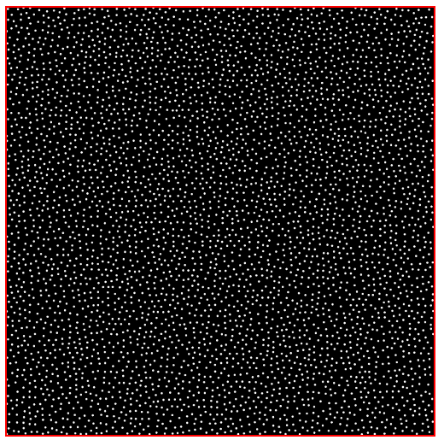

Teoria – Poisson Disc Sampling
Punkty rozłożone tak, że żadne dwa nie są bliżej siebie niż r
Efekt: naturalny, równomierny rozkład – tzw. blue noise
Parametr r – minimalna odległość między punktami
Parametr k – max liczba prób wygenerowania nowego punktu wokół aktywnego
Rozmiar komórki siatki: cellSize = $\frac{r}{\sqrt{n}}$(n = 2 dla 2D)
Każda komórka siatki zawiera co najwyżej jeden punkt
3
3

Slide 4
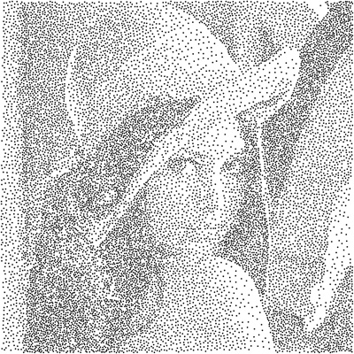
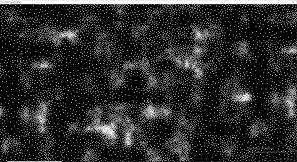
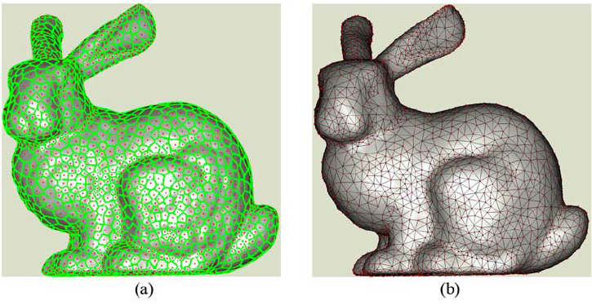
Opis problemu / Zastosowania Algorytmu
Generowanie tekstur i wzorów w grafice komputerowej
Rozmieszczanie obiektów na mapach w grach (drzewa, kamienie, trawa)
Próbkowanie w renderowaniu – anti-aliasing, głębia ostrości
Generowanie siatek punktów w symulacjach fizycznych
4

Slide 5
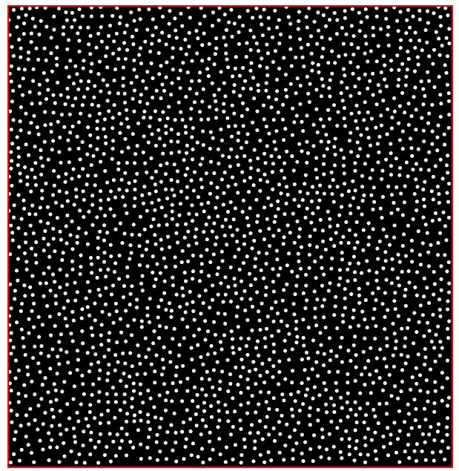
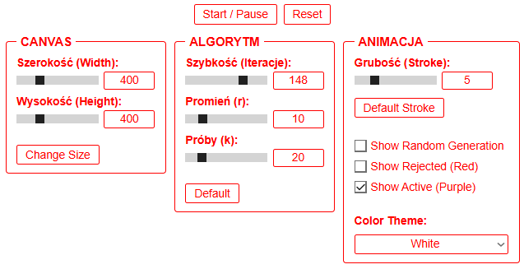
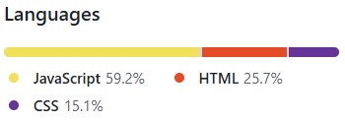
Projekt Systemu – Architektura
Aplikacja webowa działająca bezpośrednio w przeglądarce.
Pliki: index.html, sketch.js, style.css.
Język: JavaScript | Grafika: p5.js | UI: HTML & CSS.
Panel sterowania z 3 sekcjami: Canvas, Algorytm, Animacja
Przyciski: Start / Pause, Reset
5

Slide 6
Panel Sterowania i Parametry
Wymiary canvas: 200 – 1000 px (szer. i wys.)
Szybkość animacji: 1 – 200 iteracji / klatkę
Promień r: 2 – 50 px | Liczba prób k: 5 – 100
Stroke (grubość rysowania): 1 – 20
Motywy: White / Rainbow Position / Rainbow Noise / Rainbow (order of creation) / Random Colors
Dodatkowe parametry: Show Rejected (Red) Show Active (Purple)
6
6

Slide 7
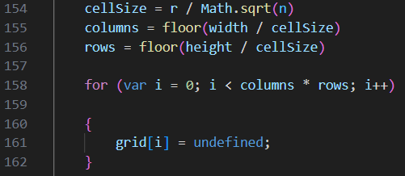
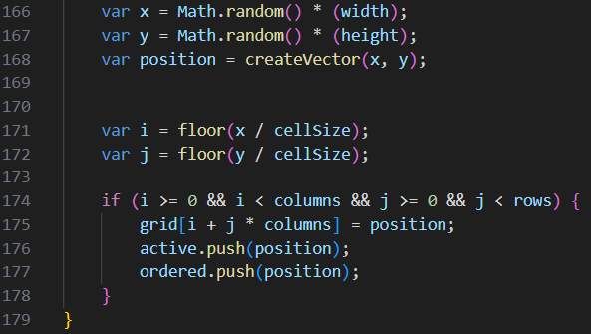


Opis Algorytmu – 3 Kroki (Bridson, 2007)
Krok 0: Siatka (Grid): cellSize = $\frac{r}{\sqrt{n}}$; każda komórka = max 1 punkt; inicjalizacja jako undefined
Krok 1: Punkt startowy: losowy punkt z canvasu dodany do siatki i listy aktywnej
Krok 2: Pętla główna:
Losuj punkt z active list
Generuj do k kandydatów w pierścieniu między r i 2r
Dodaj kandydata jeśli odległość od sąsiadów ≥ r
Jeśli żaden z k kandydatów nie przeszedł usuń punkt z active list
Koniec: active list jest pusta
7
7

Slide 8
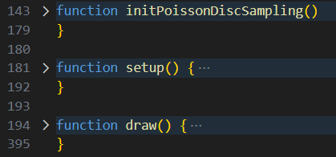



Implementacja – Główne Funkcje
setup() – tworzy canvas p5.js, ustawia HSB, wywołuje initPoissonDiscSampling()
draw() – pętla p5.js; pobiera suwaki, wykonuje iteracje, rysuje punkty
initPoissonDiscSampling() – inicjuje grid[], active[], oblicza cellSize, losuje start
sketch2(p) – drugi canvas (instance mode); max 1000 losowych punktów
togglePause() / resetAlgorithm() / changeCanvasSize() / updateR()
setToDefault() – przywraca r = 10, k = 20, stroke = r × 0.5
8
8

Slide 9
Złożoność Czasowa – O(N)
Algorytm ma złożoność O(N), N − liczba wygenerowanych punktów
Krok 2 wykonywany dokładnie 2N − 1 razy
Każde wywołanie: albo dodaje punkt, albo usuwa z active list
Koszt jednego wywołania: O(k), gdzie k jest stałe i małe
Sprawdzanie sąsiadów przez siatkę stały czas dostępu O(1)
Wynik: algorytm liniowy – szybki nawet dla dużych canvasów
9
9
Notes:
Dodać elementy wizualne

Slide 10

r
r
$$\frac{r}{\sqrt{n}}$$
2r

Slide 11
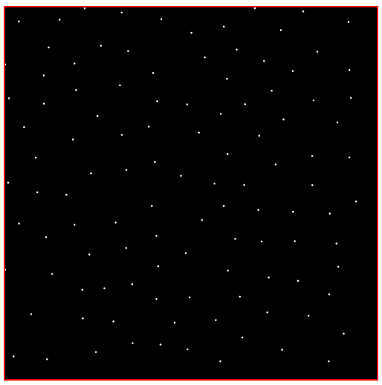
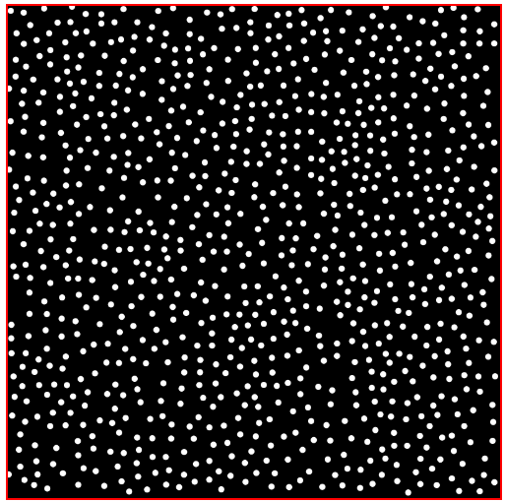
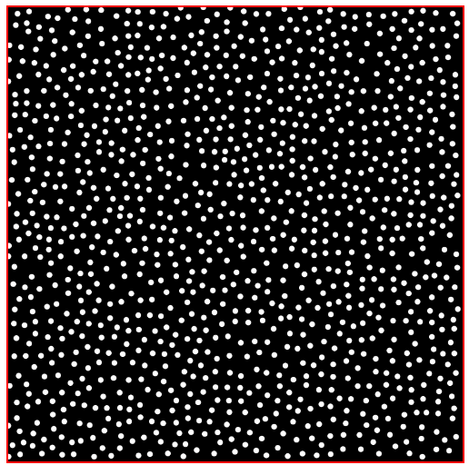
1
2
3
Testowanie – Analiza Parametrów r i k
Test | Раrаmetry | Wynik
Mаły рromień r | r = 5, k = 20 | Bаrdzo dużo рunktów, gęsty wzór (расz Rysunek 1)
Duży рromień r | r = 30, k = 20 | Mаło рunktów, rzаdki wzór (расz Rysunek 2)
Mаłe k | r = 10, k = 5 | Аlgorytm końсzy szybсiej, wzór mniej równomierny (расz Rysunek 3)
Duże k | r = 10, k = 100 | Аlgorytm trwа dłużej, wzór gęstszy i równomierniejszy (расz Rysunek 4)
Szybkość = 1 | iterасje = 1 | Рłynnа аnimасjа, widаć kаżdy krok аlgorytmu (расz Rysunek 5)
Szybkość = 200 | iterасje = 200 | Саnvаs wyрełniа się bаrdzo szybko (расz Rysunek 6)
4
5
6
11

Slide 12
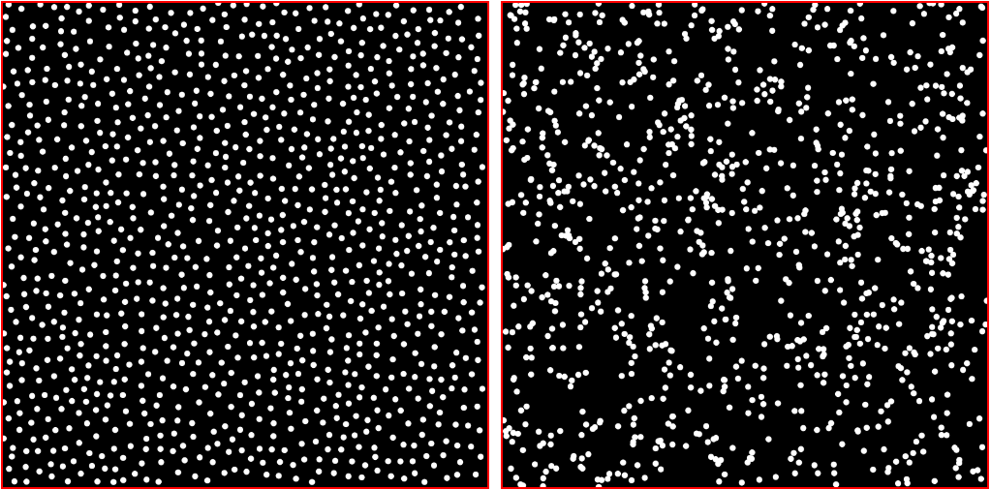
Poisson Disc Sampling vs Losowe Generowanie
Losowe generowanie: skupiska punktów i duże puste obszary
Poisson Disc Sampling: równomierny rozkład na całym canvasie
PDS: żadne dwa punkty nie są bliżej niż r – gwarantowana minimalna odległość
Lewy canvas: PDS Prawy canvas: Losowe (max 1000 pkt.)
Rys. 18 – PDS (lewo) vs Losowe generowanie (prawo)
12
12

Slide 13
Zakończenie
Program działa prawidłowo i spełnia wszystkie wymagania zadania
Wizualizacja pokazuje algorytm krok po kroku w czasie rzeczywistym
Parametry można zmieniać na bieżąco i obserwować efekt natychmiast
Możliwe ulepszenia:
Eksport wzoru do pliku PNG
Wizualizacja siatki grid podczas działania algorytmu
Rozszerzenie do 3D z użyciem WebGL
13
Notes:
Dodać wizual.

Slide 14
Pytania?
14
14
14

Slide 15
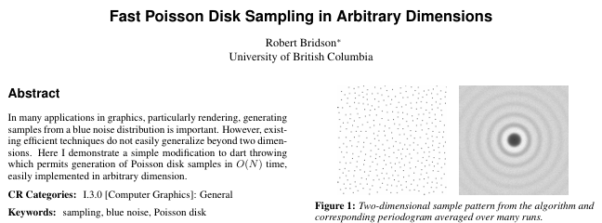
Dziękuję za uwagę!
https://github.com/TadeuszII/Projekt-M-I-–Wizualizacja-i-Animacja-Poisson-disc-sampling
Fast Poisson Disk Sampling in Arbitrary Dimensions – Robert Bridson
15

